Slide 1
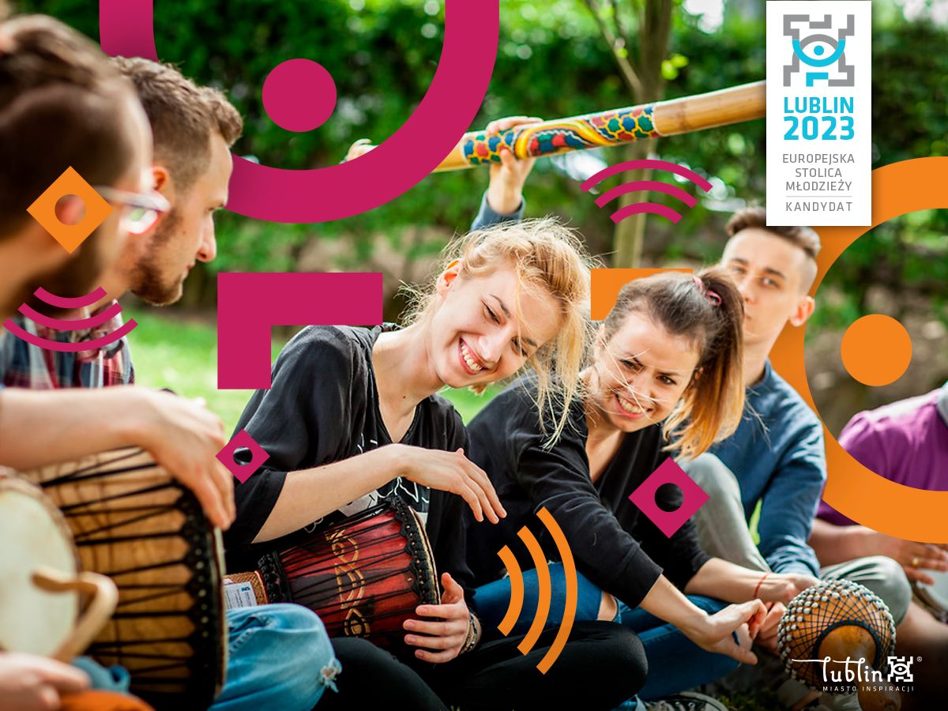
Koncepcja aplikacji Miasta Lublin do tytułu Europejskiej Stolicy Młodzieży w 2023 r.
RAPORT Z KONSULTACJI SPOŁECZNYCH 30 maja 2020
Notes:
<numer>

Slide 3
O CO PYTALIŚMY?

Slide 4
WPROWADZENIE
Europejska Stolica Młodzieży (ESM) to tytuł przyznawany przez Europejskie Forum Młodzieży (YFJ) europejskiemu miastu na okres jednego roku.
Celem konkursu jest wzmocnienie pozycji młodych ludzi, zwiększenie ich uczestnictwa w podejmowaniu decyzji oraz wzmocnienie tożsamości europejskiej, ale też zbudowanie zaangażowania mieszkańców miast w oparciu o energię i aktywność młodych ludzi. Jest to również promocja młodej, szeroko pojętej kultury i aktywności młodych ludzi na różnych polach.
Tytuł ESM przyczynił się do zmiany podejścia miast do polityki młodzieżowej oraz kreowania wizerunku miasta przyjaznego młodzieży, wspierającego i zachęcającego młodzież do aktywnego obywatelstwa.
Tytuł przyczynił się również do wzrostu liczby młodych ludzi zaangażowanych w procesy decyzyjne, dzięki ulepszonym lub nowo opracowanym strukturom współdecydowania oraz uczestnictwa młodzieży.
Lublin znalazł się w ścisłym finale konkursu o tytuł Europejskiej Stolicy Młodzieży 2023. W finałowej trójce obok Lublina są również rosyjski Kazań i rumuńskie Baia Mare. Europejską Stolicą Kultury w 2020 roku jest francuskie Amiens.
Wybrane trzy miasta do 24 maja przygotują szczegółową aplikację, w której przedstawią obszerny program wydarzeń i imprez kulturalnych, społecznych i politycznych związanych z młodzieżą. Zwycięzca zostanie ogłoszony 18 listopada na oficjalnej ceremonii wręczenia nagród, organizowanej przez Klaipeda - Europejską Stolicę Młodzieży 2021.

Slide 5
O CO PYTALIŚMY?
W trakcie konsultacji społecznych przedstawione zostały prace związanych ze staraniami Miasta Lublin o tytuł Europejskiej Stolicy Młodzieży w 2023 r.;
Zaprezentowaliśmy ramy konkursu o tytuł Europejskiej Stolicy Młodzieży w 2023 r.;
Chcieliśmy pozyskać opinie mieszkańców i mieszkanek na temat koncepcji aplikacji Miasta Lublin do tytułu Europejskiej Stolicy Młodzieży w 2023 r. oraz pozyskać propozycje wydarzeń wpisujących się w nią.

Slide 6
KALENDARIUM

Slide 7
KALENDARIUM
start konsultacji społecznych // 15 kwietnia 2020
otwarte spotkania konsultacyjne z mieszkańcami i mieszkankami Lublina,
w tym organizacjami pozarządowymi/ środowiskami pracującymi z młodzieżą,
prowadzone z uwagi na stan epidemii za pośrednictwem platformy on-line. // 22 kwietnia o godzinie 10
otwarte spotkania konsultacyjne z mieszkańcami i mieszkankami Lublina,
w szczególności z młodzieżą, prowadzone z uwagi na stan epidemii za
pośrednictwem platformy on-line. // 22 kwietnia o godzinie 14
przesyłanie opinii mailowo // od 15 do 30 kwietnia
zakończenie konsultacji społecznych // 30 kwietnia 2020

Slide 8
CO USŁYSZELIŚMY?

Slide 9
UCZESTNICY
W konsultacjach wzięło udział ok 100 osób:
Dzieci, młodzież ze szkoły podstawowej i średniej, w tym przedstawiciele samorządów uczniowskich, Młodzieżowej Rady Miasta, opiekunka samorządu uczniowskiego, przedstawiciele i przedstawicielki organizacji pozarządowych, grup nieformalnych, środowisk związanych z młodzieżą oraz instytucji.

Slide 10
OPINIE I POMYSŁY
Tworzenie polityki młodzieżowej, programu aplikacji do ESM w oparciu o ścisłą współpracę z młodzieżą - na bazie jej dokonań, pomysłów, aktywności, przekazanie młodzieży dużej części inicjatywy w ramach ESM,
• Skorzystanie z ważnych w skali miasta i kraju zasobów miejsc i osób - Rezerwat Dzikich Dzieci, nowy Skate park, utytułowane osoby zajmujące się profesjonalnie sportem ekstremalnym, instruktorzy sportów ekstremalnych, reaktywacja ważnego i lubianego wydarzenia Sportival,
• Współpraca miasta z różnymi instytucjami realizującymi działania dla młodzieży i z młodzieżą np.: CSK
• Integracja środowiska akademickiego i wspólne działania samorządów studenckich z samorządem na poziomie szkół, z Młodzieżową Radą Miasta w wymiarze lubelskim i szerszym, wymiana wiedzy i umiejętności w środowiskach młodych i młodszych liderów i liderów.
• Przestrzeń młodzieżowa tworzona przez młodych - współtworzenie przestrzeni na aktywność młodych przy ścisłej współpracy z młodymi w oparciu o faktyczną diagnozę zasobów i potrzeb.

Slide 11
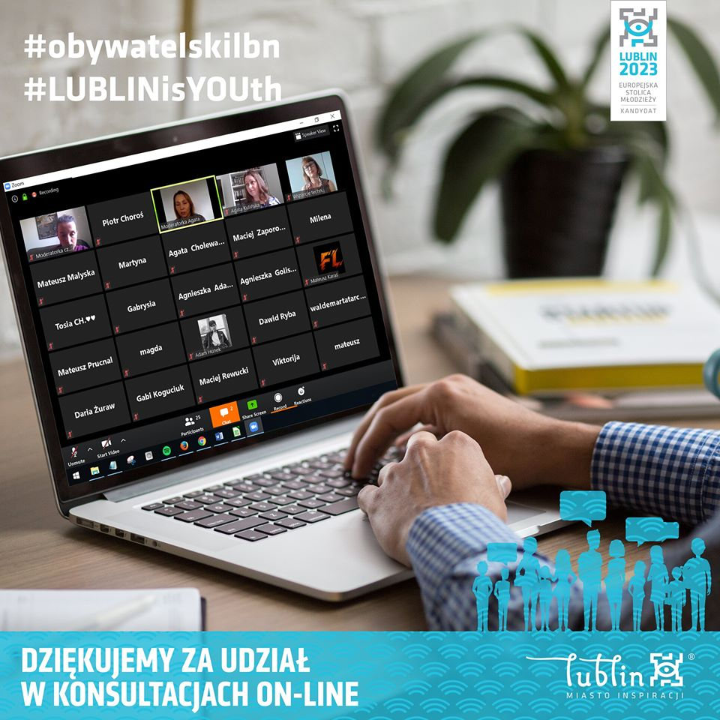
OPINIE I POMYSŁY
Uruchomienie/wzmacnianie aktywności młodzieży w dzielnicach, sąsiedzka integracja kooperacja między dzielnicami, współpraca między dzielnicami – współtworzenie tożsamości dzielnic z młodzieżą, nawiązanie i podtrzymywanie dialogu między dzielnicami
Stałe utrzymywanie współpracy i aktywności na rzecz ESM i tworzenia Polityki Młodzieżowej w mieście.

Slide 12
OPINIE I POMYSŁY
• Potrzeba traktowania młodzieży po partnersku, tworzeni platformy współpracy – miasto – młodzież
• Potrzeba spotykania, się rozmawiania o potrzebach, pomysłach młodych ludzi, włączania ich w konsultacje, do współdecydowania
• Miasto powinno stwarzać młodzieży możliwości działania i korzystać z potencjału młodzieży, dawać przestrzeń i narzędzia, umiejętności wzmacniające ten potencjał.
• Budzenie aktywności i wzmacnianie aktywności w szkołach, poprzez danie przestrzeni działania, możliwości działania, wzmacnianie osób aktywnych, ułatwienie tworzenia się aktywnych grup i opiekowanie się takimi grupami, realna pomoc i wsparcie własnej aktywności samorządów uczniowskich, tak, żeby mogły one realizować pomysły uczniów i uczennic,
• Wydarzenia organizowane przez miasto dla młodzieży muszą być oparte o diagnozę zasobów i potrzeb poszczególnych grup młodzieżowych i współtworzone z młodzieżą, żeby nie tworzyć niedostosowanej, niepotrzebnej oferty,

Slide 13
OPINIE I POMYSŁY
• Dofinansowanie różnych form spędzania czasu dla dzieci i młodzieży z niepełnosprawnościami, oraz leczenia rehabilitacji dla dzieci i młodzieży z niepełnosprawnościami
• Wsparcie rozwijania zainteresowań i pasji promocja w skali miasta dokonań i talentów młodzieży, przestrzeń dla młodzieżowej sztuki etc.
• Promocja ciekawych miejsc w różnych częściach Lublina, budowanie tożsamości lokalnej, promocji dzielnic, miejsca zielone, miejsca kultury, sportu, etc.
• Działania lokalne, integracyjne, dające możliwość poznania się na osiedlach, w dzielnicach, uczestnictwa dla młodszej młodzieży samodzielnie, bez kurateli, obstawy rodziców. Umożliwienie realizacji młodzieżowych działań, inicjatyw na poziomie dzielnic – działania z zakresu kultury i sportu i innych obszarów aktywności o wymiarze międzypokoleniowym
• Działania sportowe dedykowane dla młodzieży

Slide 14
WNIOSKI I REKOMENDACJE

Slide 15
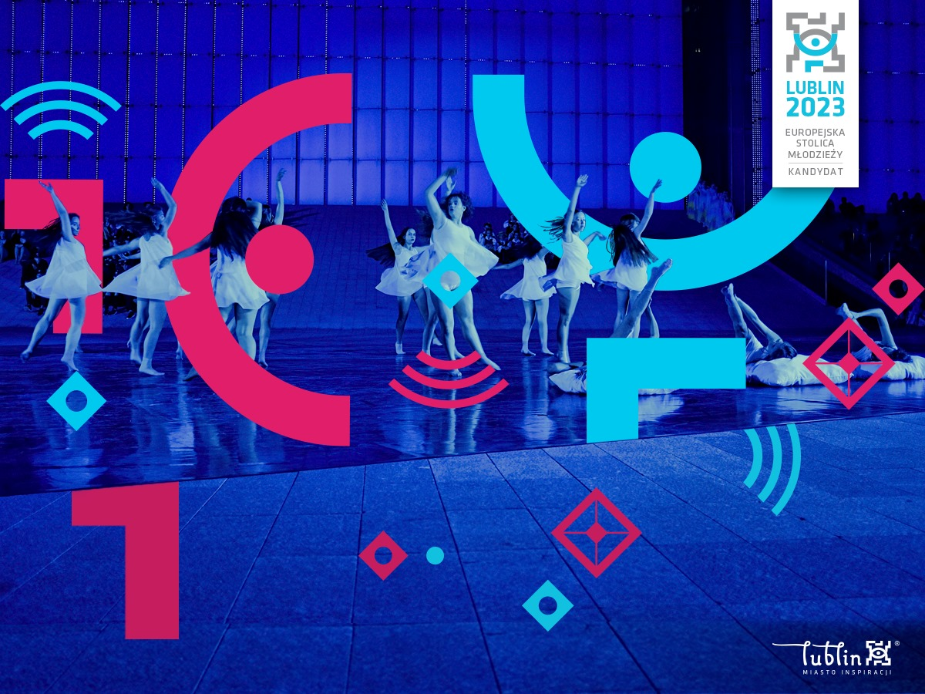
WNIOSKI
Decentralizacja działań Europejskiej Stolicy Młodzieży (wydarzenia w dzielnicach)
Działania oddolne, realizowane przez młodych ludzi w ramach programu ESM
Budowa partnerstw uwzględniających organizacje pozarządowe i młodych ludzi przy podejmowaniu decyzji dotyczących ESM
Zapewnienie otwartości i przejrzystości procesów w kontekście programu ESM
Potrzeba stworzenia przestrzeni miejskiej dedykowanej dla młodzieży i współzarządzanej przez młodych ludzi
Zapewnienie realizacji działań o szerokim spektrum tematycznym (sport, kultura, edukacja pozaformalna, rozrywka)

Slide 16
REKOMENDACJE
Wprowadzenie mechanizmów pełnej przejrzystości procesu aplikacyjnego, poprzez zamieszczenie wniosku online
Włączenie kilku zaproponowanych wydarzeń
Przeprowadzenie dalszych rozmów skierowanych przede wszystkim do młodzieży i organizacji pozarządowych
Powołanie instytucji Ambasadorów Europejskiej Stolicy Młodzieży, włączającej przedstawicieli szerokiego grona interesariuszy w przygotowania i realizację programu oraz promocję ESM
W przypadku zdobycia tytuły ESM 2023 powołanie ciała doradczego złożonego również z przedstawicieli młodzieży oraz organizacji pozarządowych, wybranych wg przejrzystych zasad i włączonych (jako gremium opiniujące) w proces realizacji ESM.

Slide 17
CO DALEJ?

Slide 18
CO DALEJ?
Czerwiec/ lipiec 2020 – druga seria konsultacji aplikacji ESM
5 sierpnia 2020 - Informacja zwrotna wraz z uwagami do aplikacji ze strony European Youth Forum
20 września 2020 - wysłanie uzupełnionej/ poprawionej aplikacji
Listopad 2020 - ogłoszenie zwycięzcy ESM 2023
Informacje na temat starań Miasta Lublin o tytuł Europejskiej Stolicy Młodzieży można śledzić na profilu facebook: Lublin - Europejska Stolica Młodzieży 2023 - kandydat

Slide 19
INFORMACJE O TYCH KONSULTACJACH
JEDNOSTKA ODPOWIEDZIALNA:
Biuro Partycypacji Społecznej URZĘDU MIASTA LUBLIN

Slide 20
DZIĘKUJEMY ZA WSZYSTKIE OPINIE!

Slide 21
OPIS AKCJI INFORMACYJNEJ

Slide 22
AKCJA INFORMACYJNA
Informacje dotyczące konsultacji zostały zamieszczone:
- na stronie internetowej Urzędu Miasta Lublin, BIP
- przesłane mailowo do Radnych Miasta Lublin,
Ciał doradczych Prezydenta Miasta Lublin,
- wysłane do mediów
- przekazane przez Newsletter rozsyłany przez Biuro Partycji Społecznej do organizacji, które zapisały się na Newsletter
- posty na fanpage: Lublin Europejska Stolica Młodzieży 2023 – kandydat, Obywatelski Lublin, Miasto Lublin, Lublin - Miasto Kultury, Lubelska Grupa Badawcza
- przesłane do szkół.

